Slide 1


2
3
4
5

Slide 2

Il convient de lancer le mode diaporama pour la diffusion de la leçon en classe
Réservé à l’enseignant (e)

Slide 3

Pictogrammes
Réservé à l’enseignant (e)

Slide 4
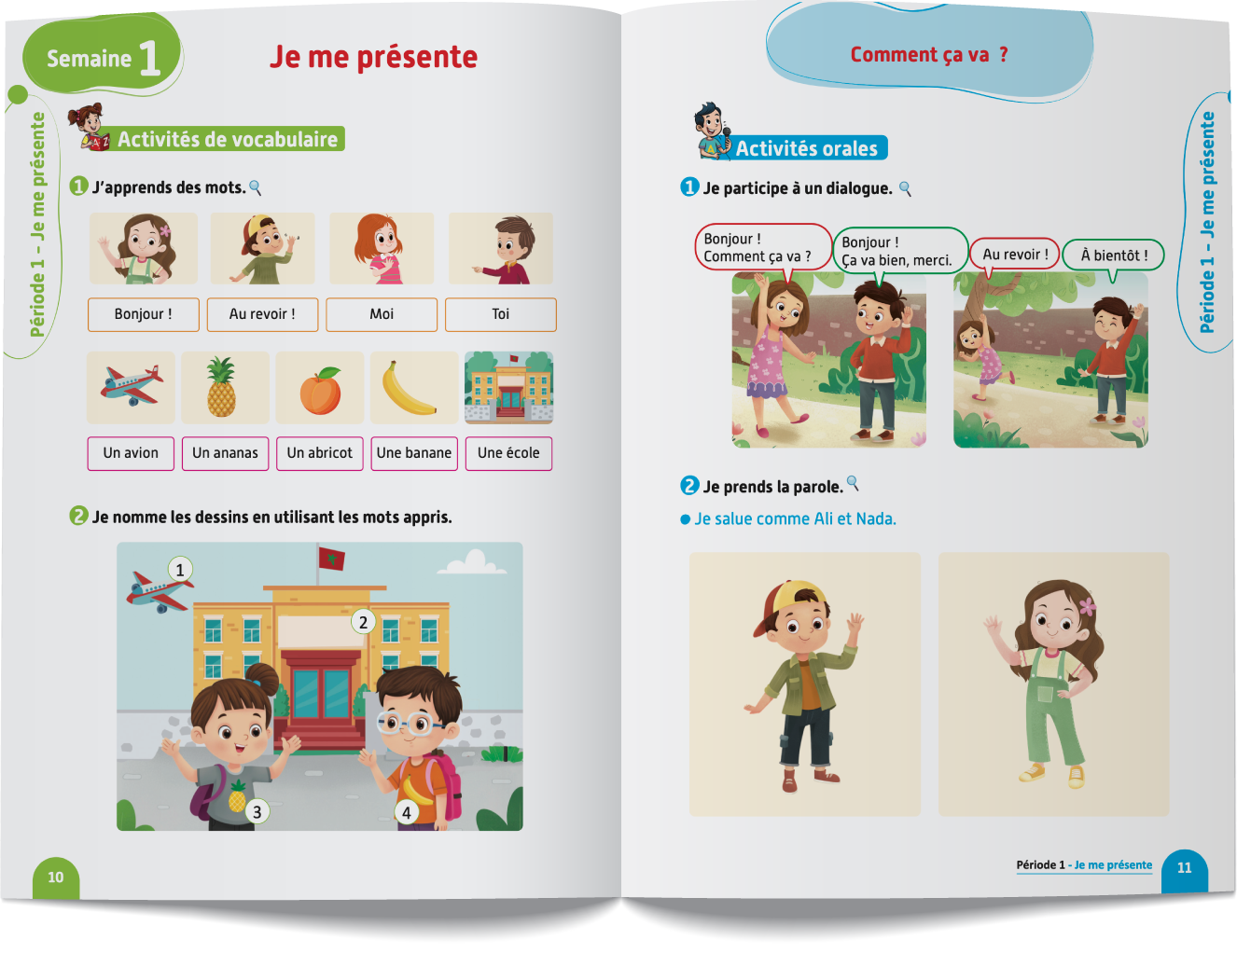
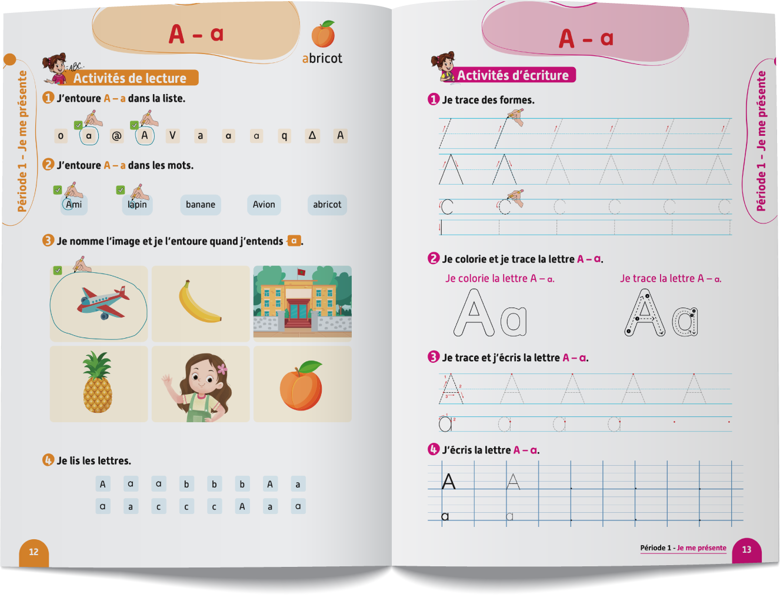
Contenu de la semaine
Réservé à l’enseignant (e)

Slide 5
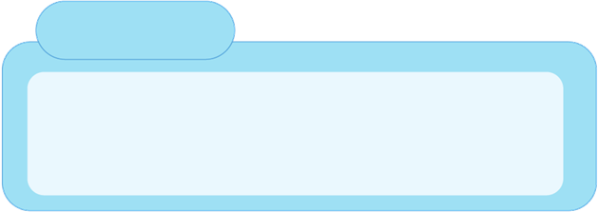
Organisation de la semaine
Réservé à l’enseignant (e)
Séance 1
Séance 4
Présentation du vocabulaire
Exploitation du vocabulaire
Travail sur livret
Oral – Dialogue
Lecture - Lettre a - A
Ecriture - Lettre a - A
Séance 2
Séance 5
Oral – Acte de parole
Lecture - Lettre a - A
Ecriture - Lettre a - A
Oral – Dialogue
Lecture - Lettre a - A
Ecriture - Lettre a - A
Séance 3
Séance 6
Oral - Acte de parole
Lecture -Lettre a
Ecriture - Lettre a
Révision
Lecture offerte

Slide 6
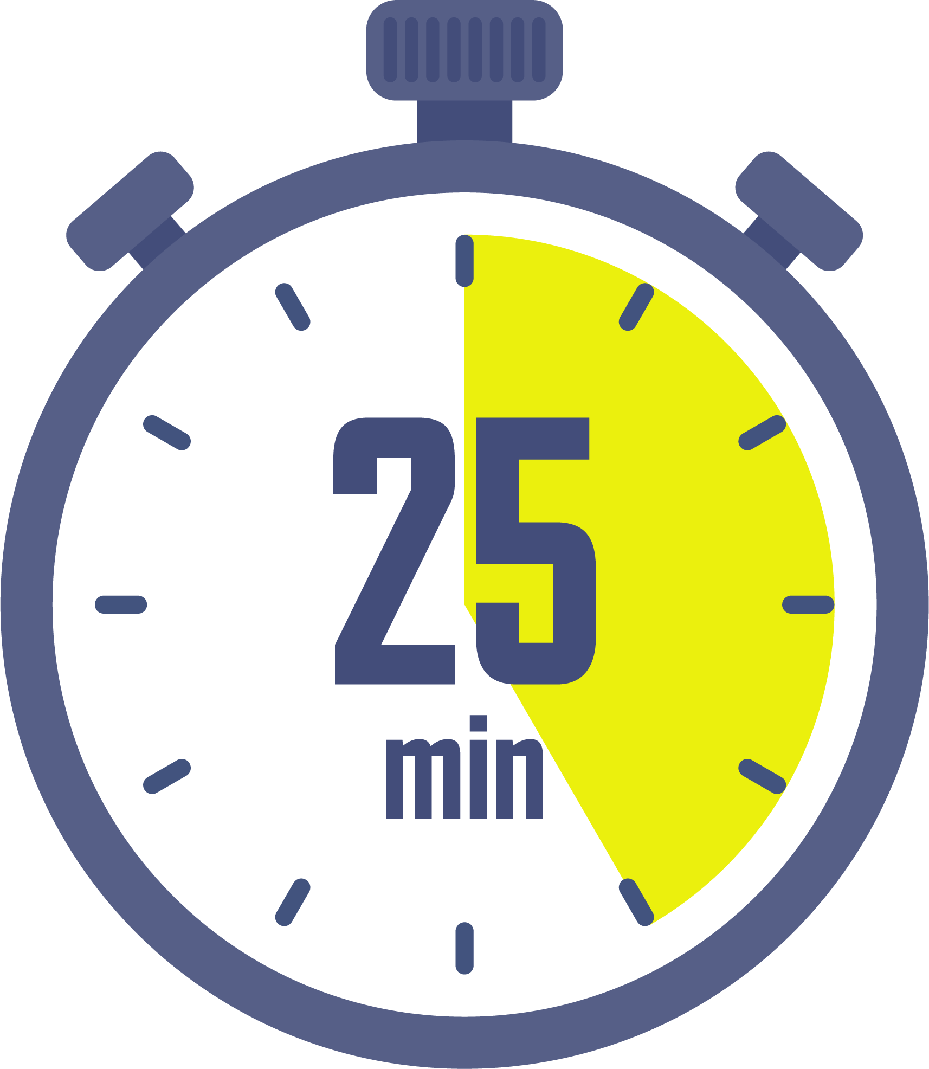
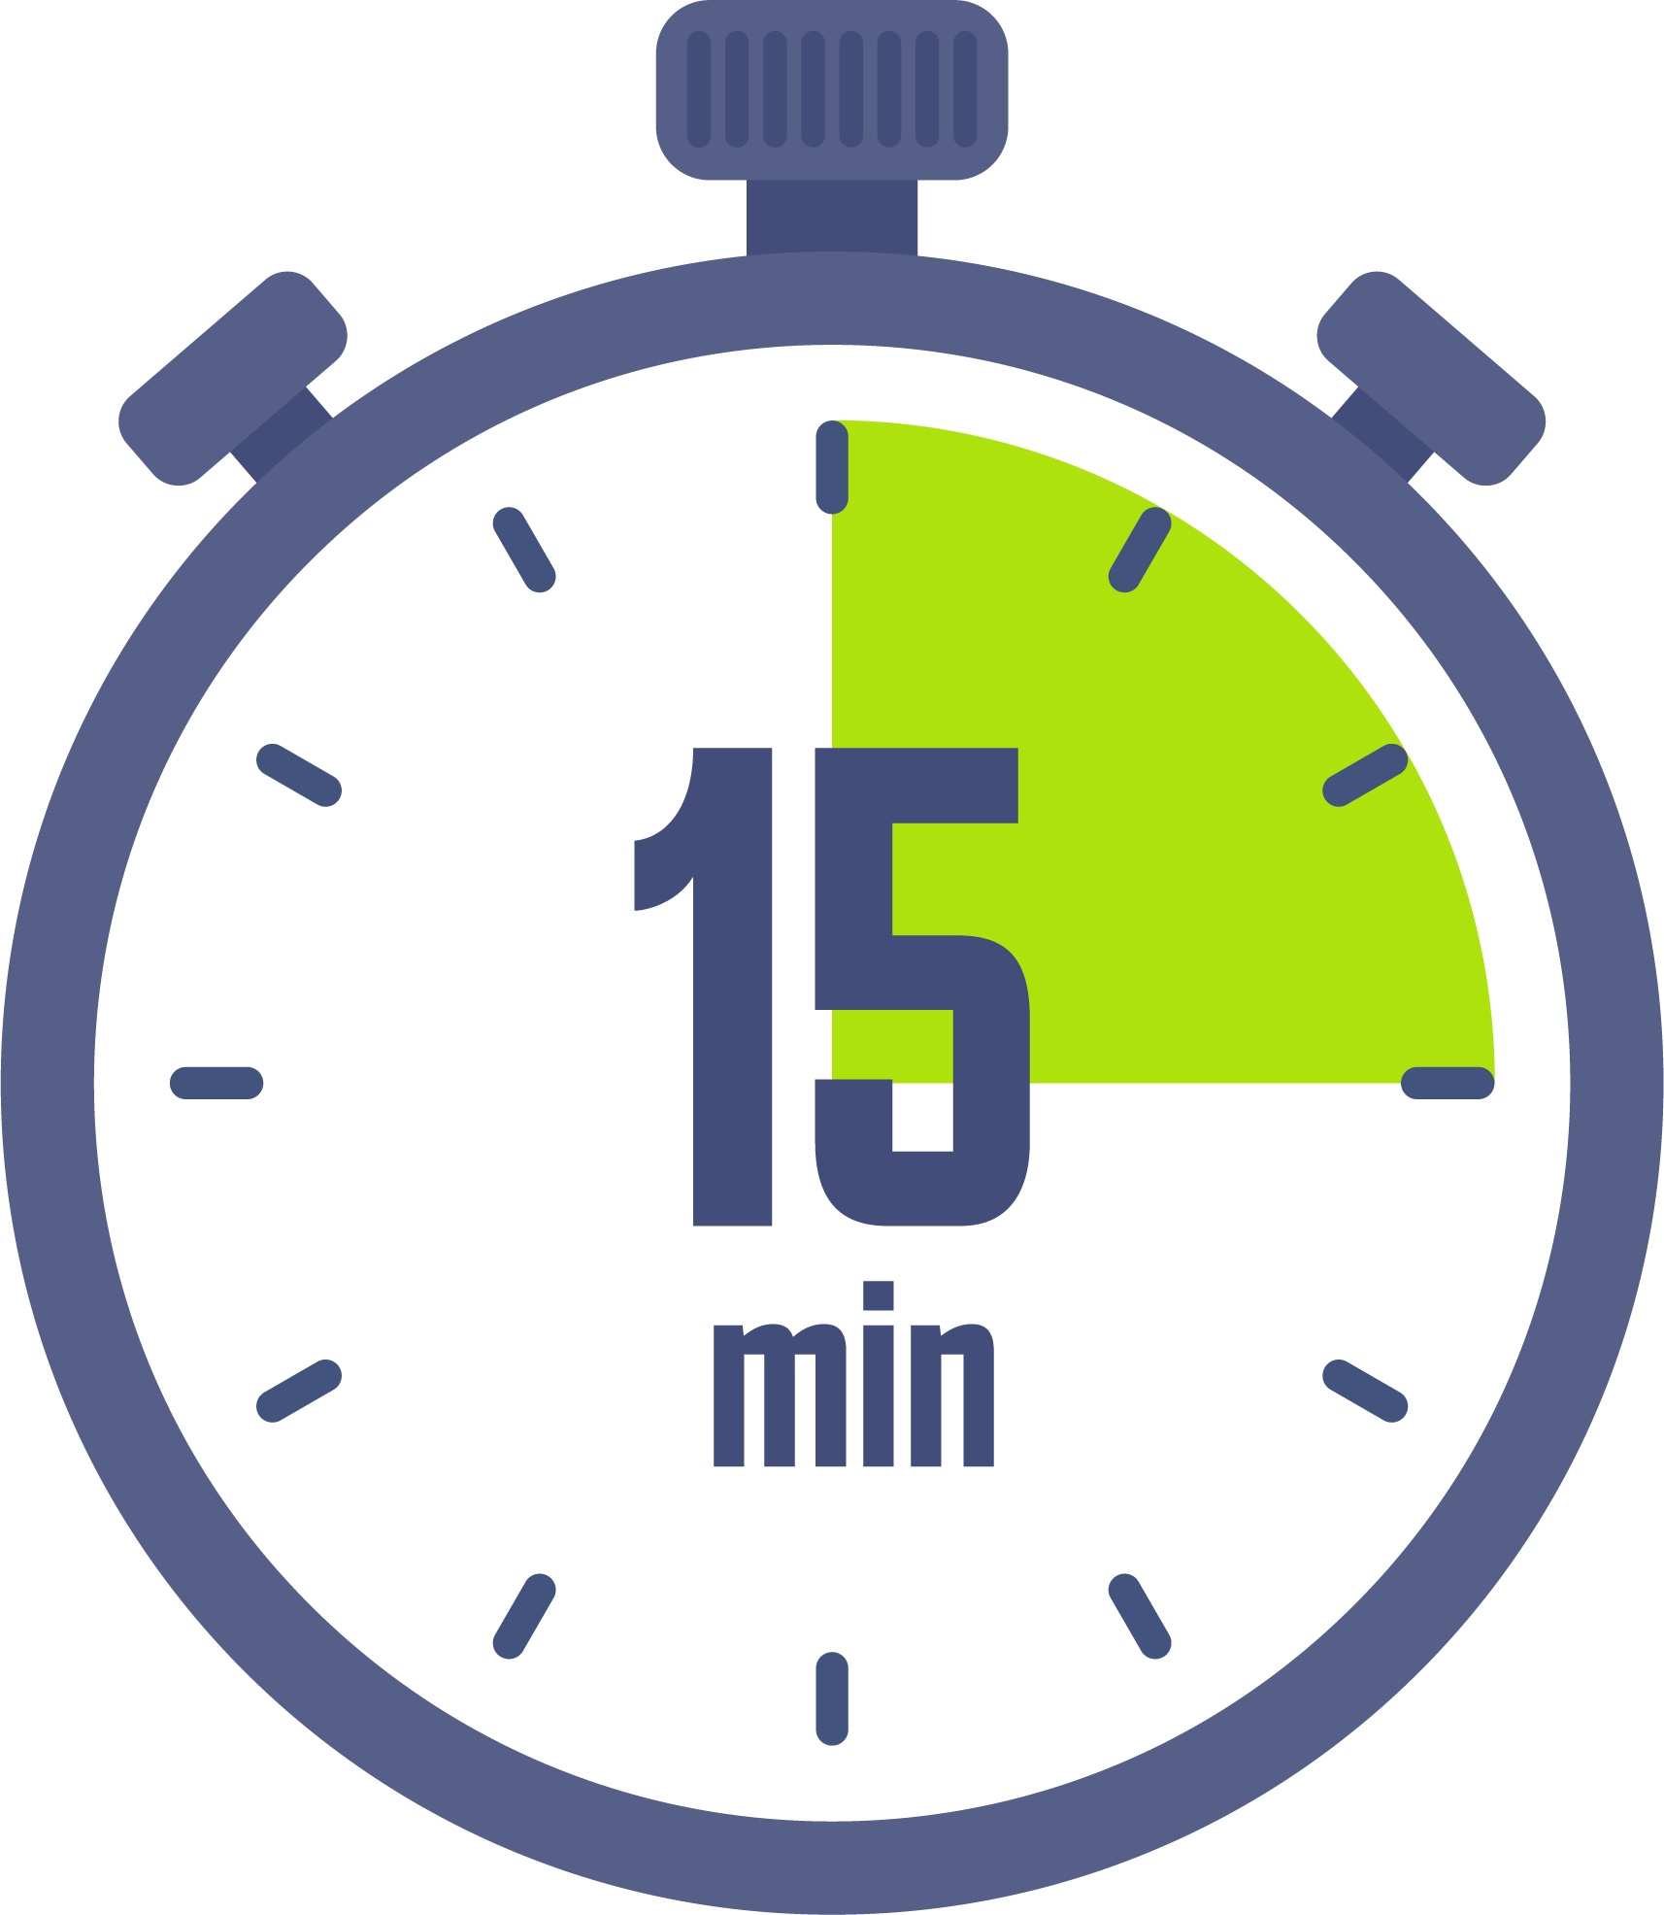

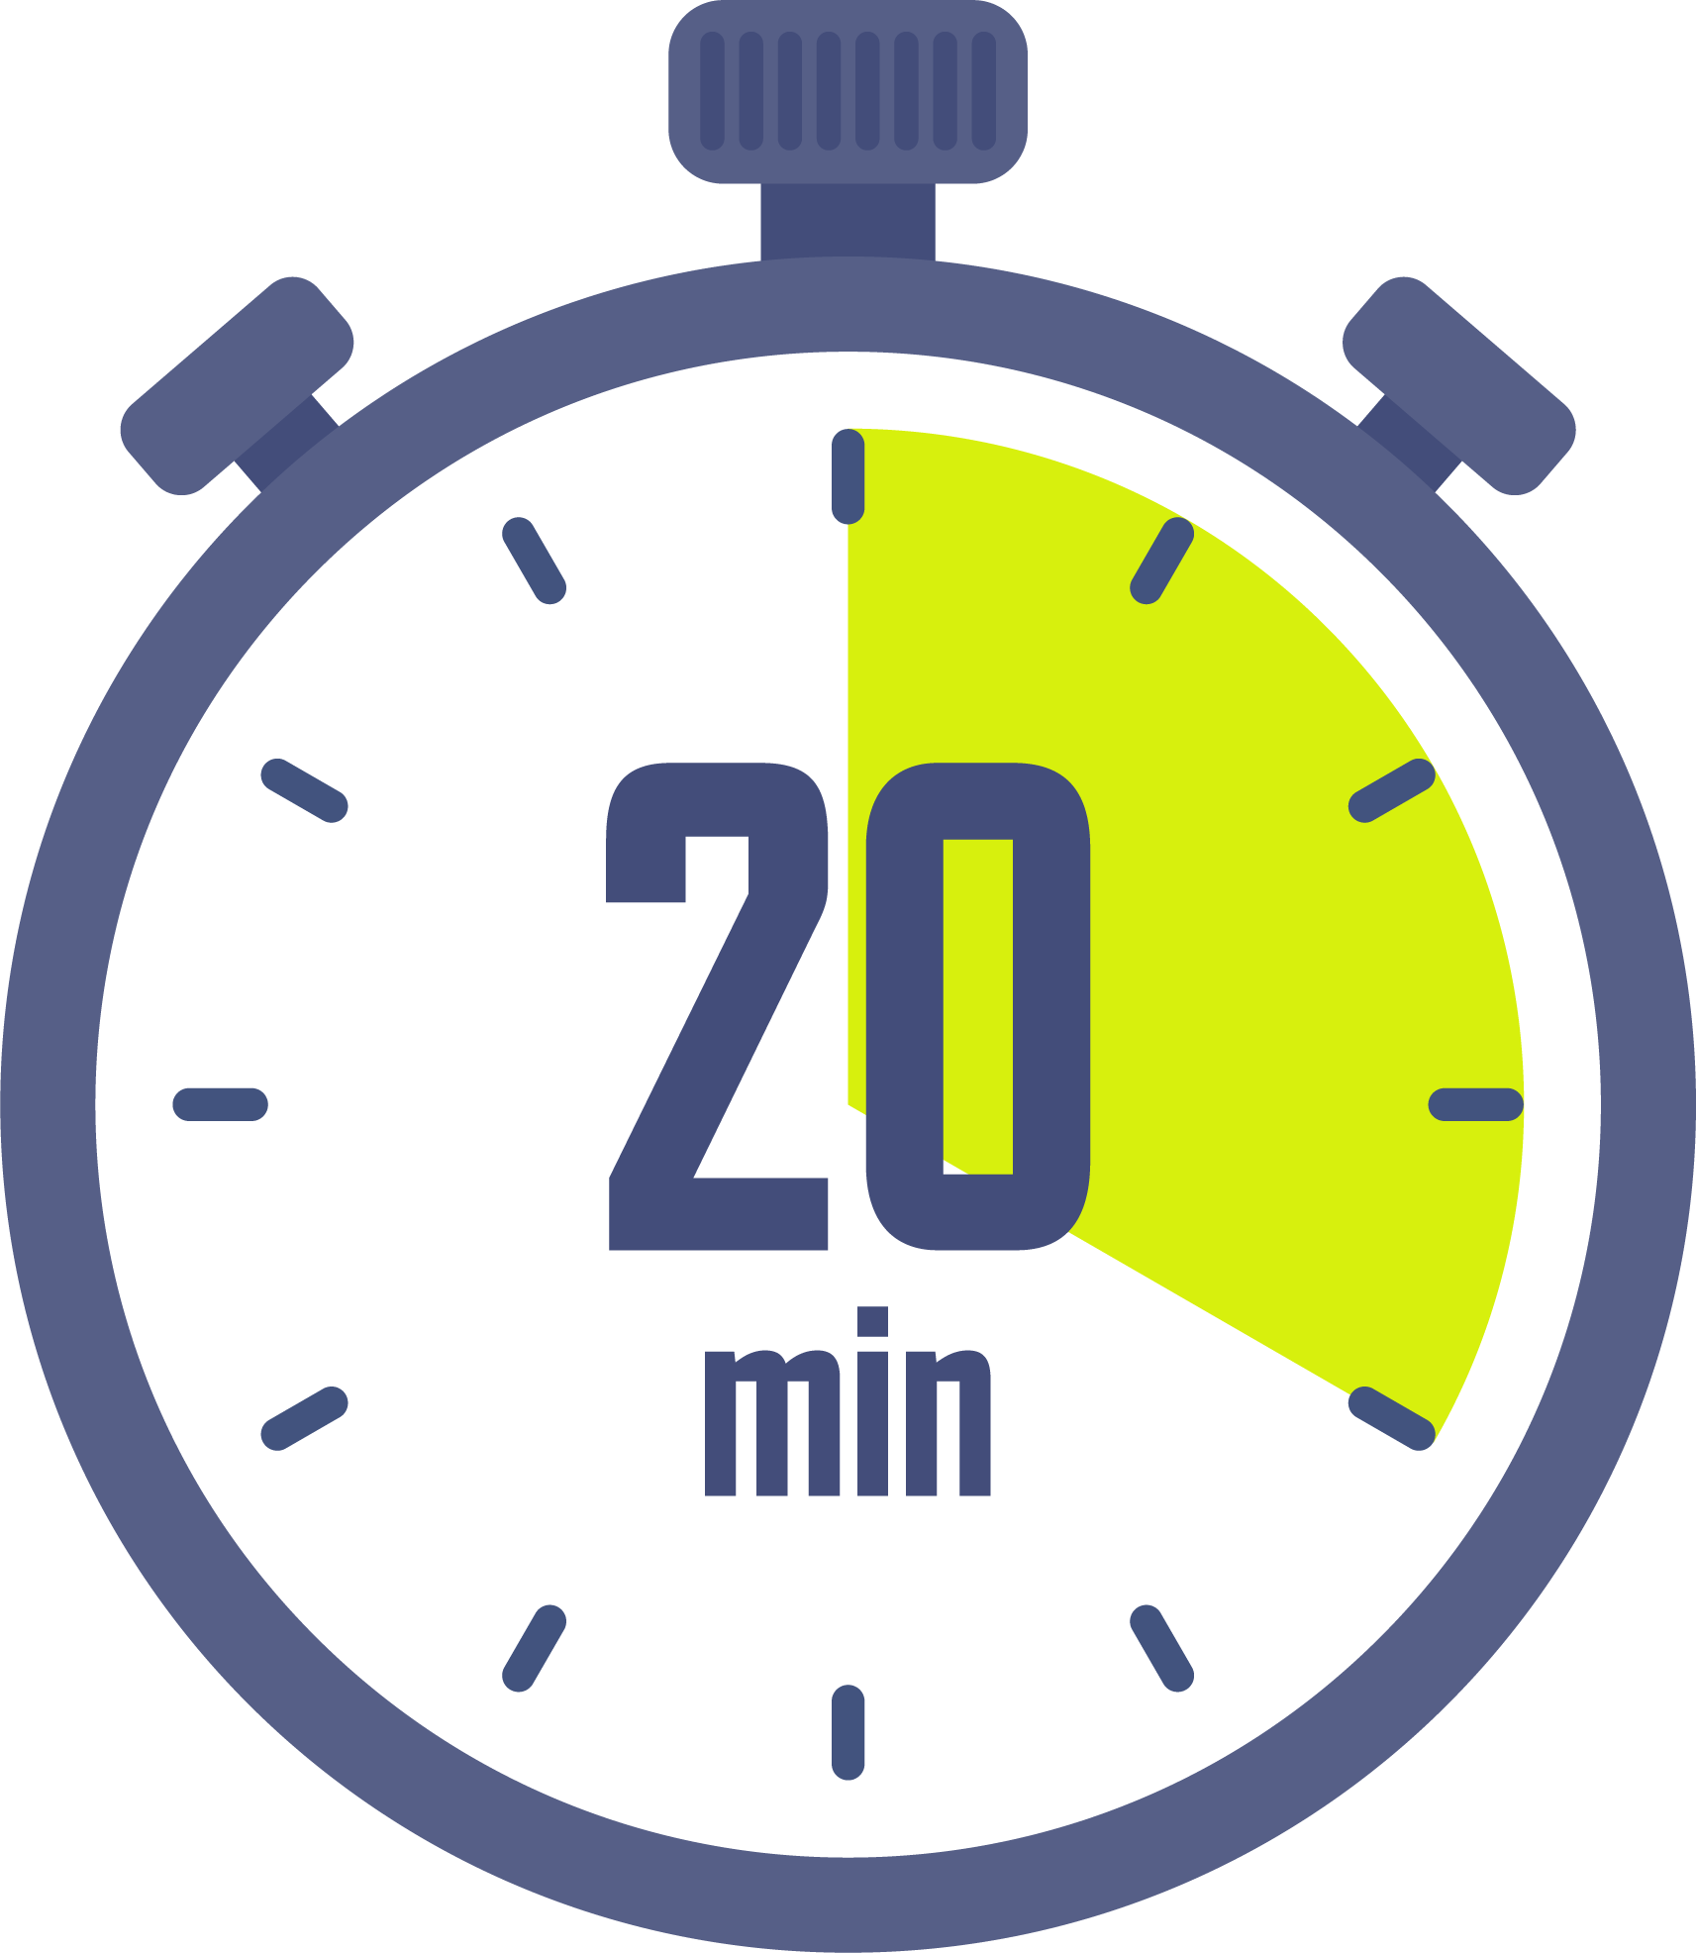
Plan de la séance 5
Réservé à l’enseignant (e)
1. Dialogue
Révision du dialogue reprenant l’acte de parole de la semaine : « Comment ça va ? ».
Lecture de la lettre « a ».
Ecriture de la lettre a en minuscule.

Slide 7



Bonjour les enfants ! La leçon de français commence maintenant.

Slide 8
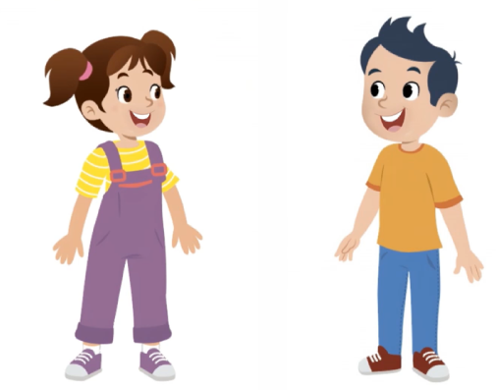
Aujourd’hui, nous allons revoir le dialogue de la séance précédente. Majd et Nada vont nous aider. Soyez attentifs.

Slide 9

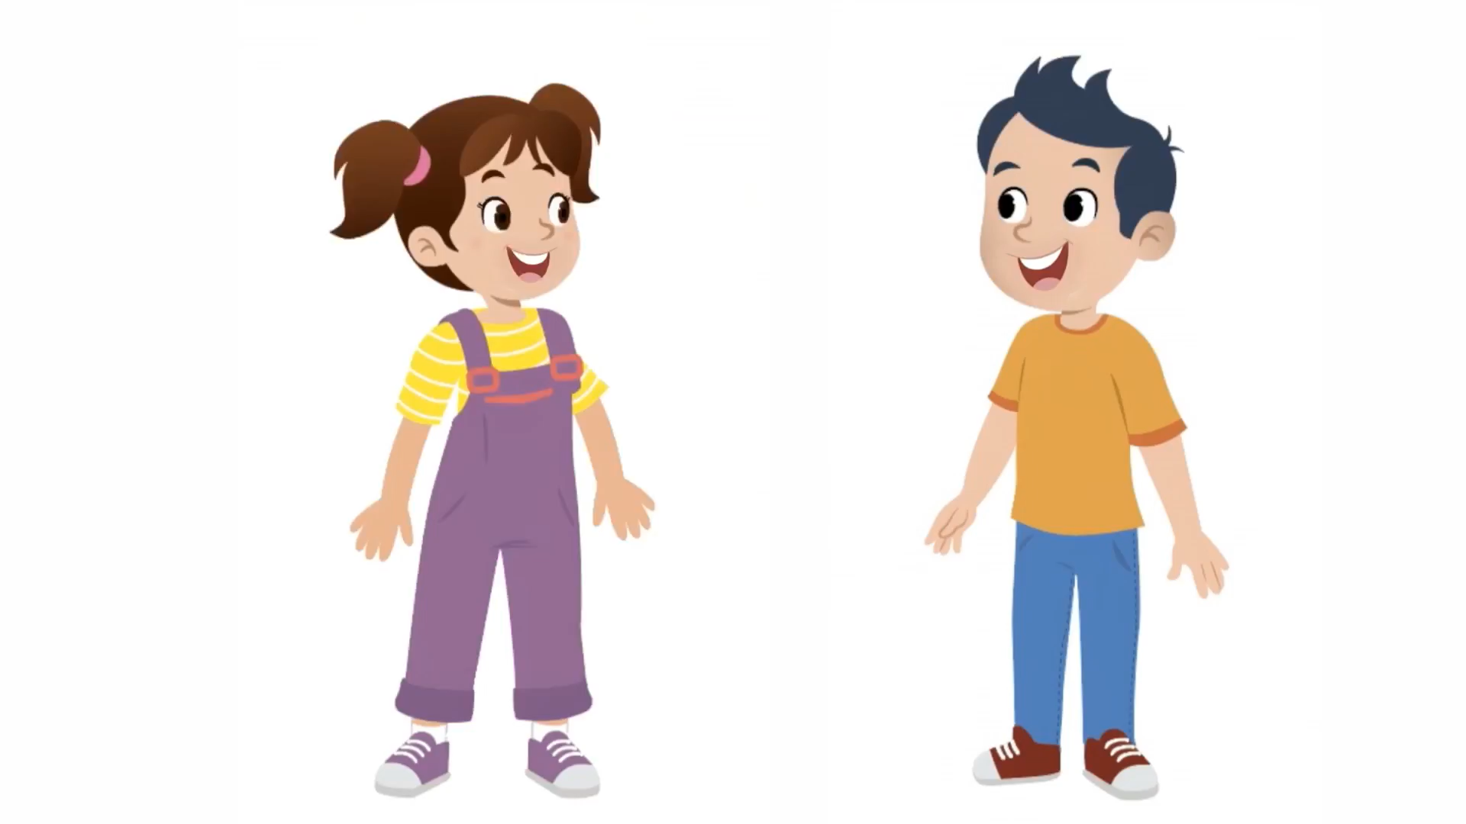

Lecture de la vidéo.

Slide 10


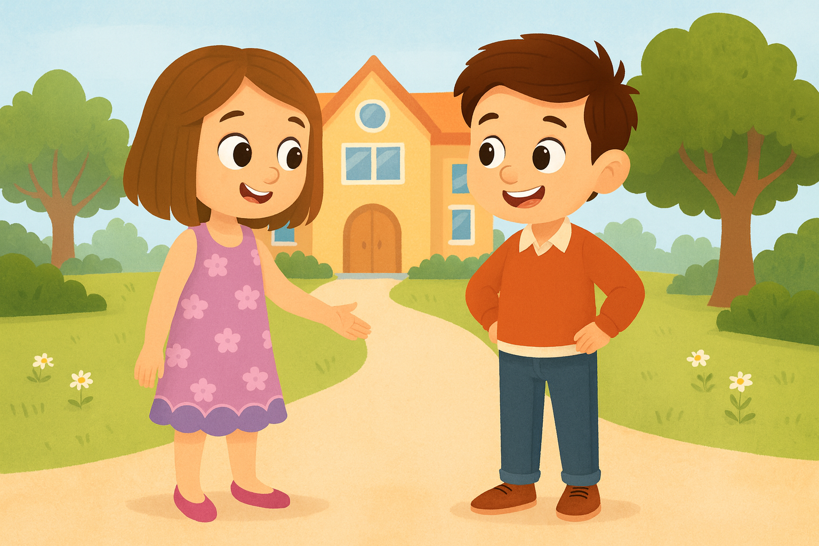
Qui veut passer au tableau pour jouer le dialogue en français ?
Situation : Brahim et Abla se rencontrent dans le parc. Chacun demande à l’autre comment il va.

Slide 11

Maintenant, tout le monde participe. Jouez le dialogue en français avec votre voisin.

Slide 12
Plan de la séance 5
Réservé à l’enseignant (e)
Révision du dialogue reprenant l’acte de parole de la semaine : « Comment ça va ? ».
2. Lecture
Lecture de la lettre a
Ecriture de la lettre a

Slide 13

Maintenant, on va faire de la lecture.

Slide 14
C’est la lettre a. Elle fait le son « a ».
a

Slide 15
C’est la lettre a. Elle fait le son « a ».
a

Slide 16
C’est la lettre a en majuscule. Elle fait le son « a ».
A

Slide 17
Répétons ensemble.
a a A

Slide 18
Avion. Dans le mot « avion », je vois la lettre a et j’entends le son « a ».
avion

Slide 19
Banane. Dans le mot « banane », je vois la lettre a et j’entends le son « a ».
banane

Slide 20
Abricot. Dans le mot « abricot », je vois la lettre a et j’entends le son « a ».
Abricot

Slide 21
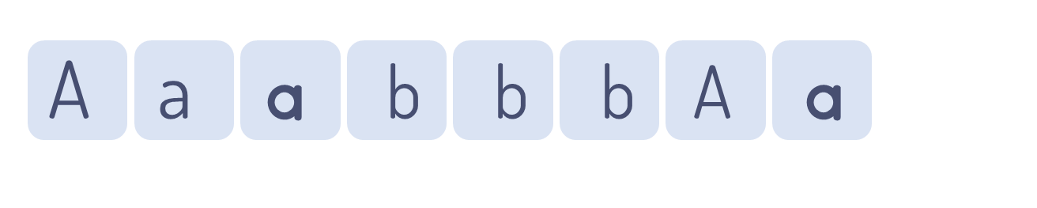
Qui veut passer au tableau pour lire la lettre a ? Attention, il y aussi d’autres lettres. Mais il ne faut lire que la lettre a.

Slide 22
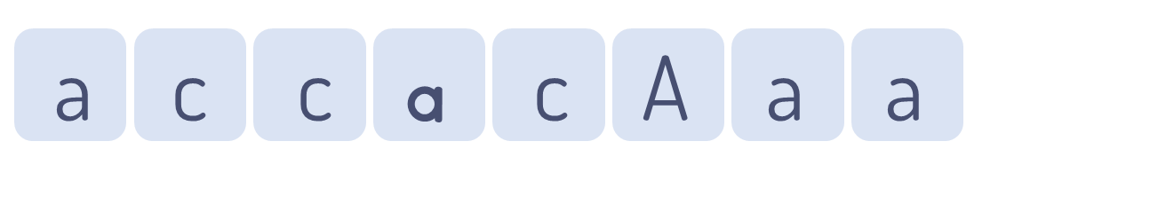
Qui veut passer au tableau pour lire la lettre a ? Attention, il y aussi d’autres lettres. Mais il ne faut lire que la lettre a.

Slide 23
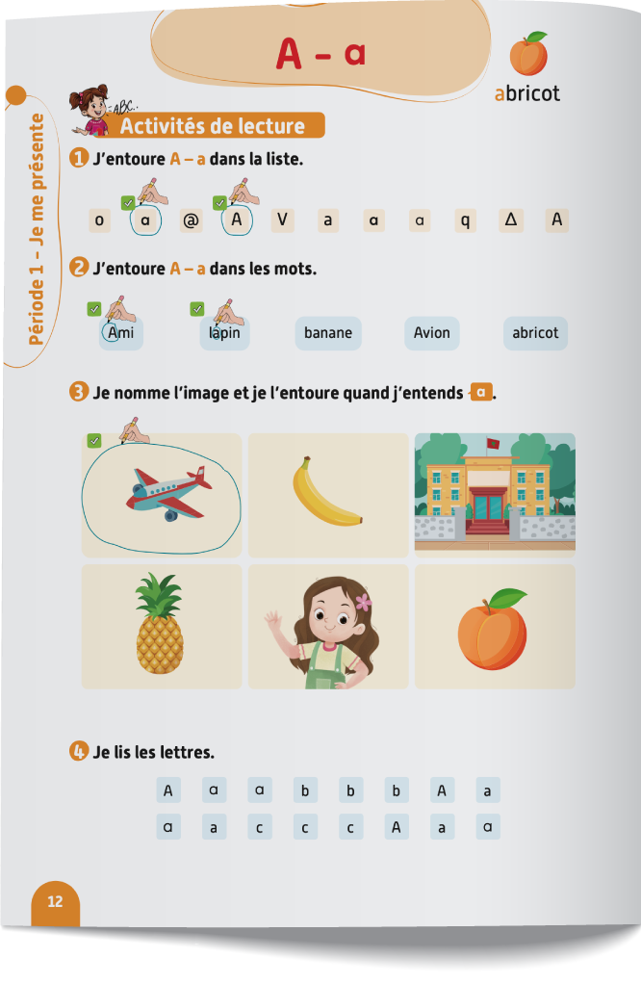
Prenez le livret, page 12.

Slide 24
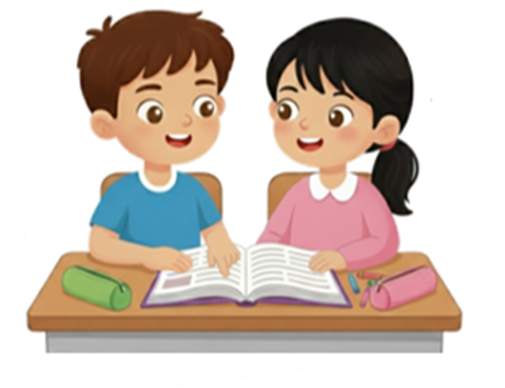
Lisez les lettres à votre voisin. Chacun son tour. Je vais circuler entre les rangs pour vous aider.

Slide 25
Plan de la séance 5
Jouer un dialogue.
Lecture de la lettre a
3. Ecriture
Ecriture de la lettre a en minuscule.

Slide 26

Maintenant, nous allons apprendre à écrire la lettre a minuscule avec Nada. Soyez attentifs.

Slide 27
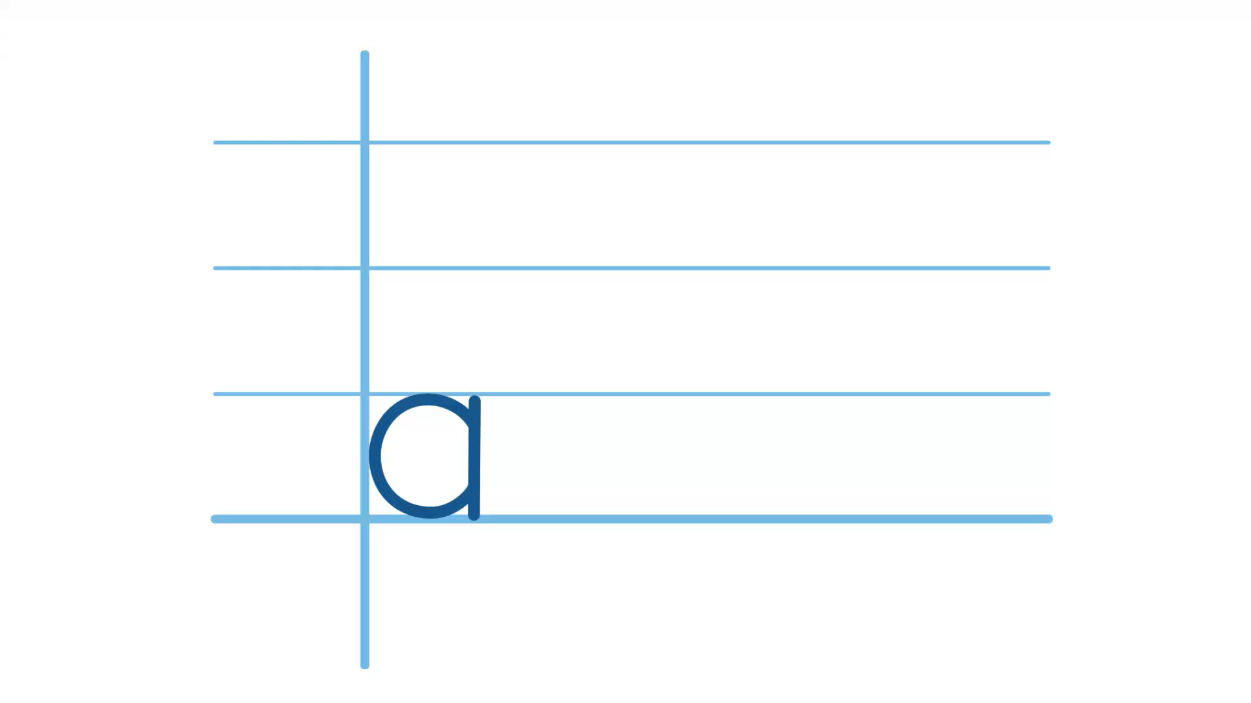

Slide 28
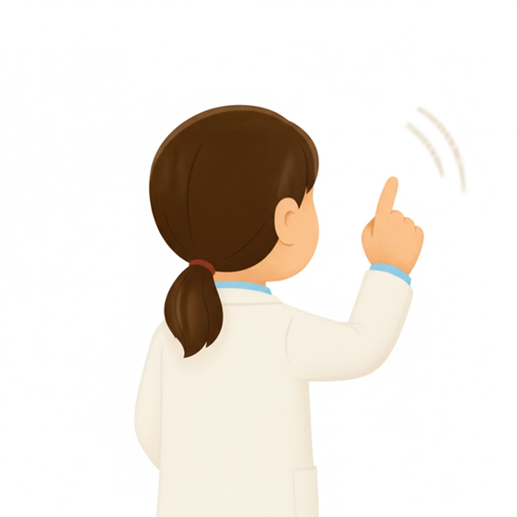
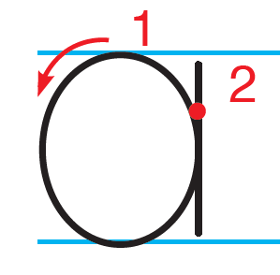
Maintenant on va tracer la lettre a minuscule en l’air avec le doigt.

Slide 29

Prenez vos ardoises

Slide 30

Levez les ardoises. Je vais vérifier votre écriture.

Slide 31
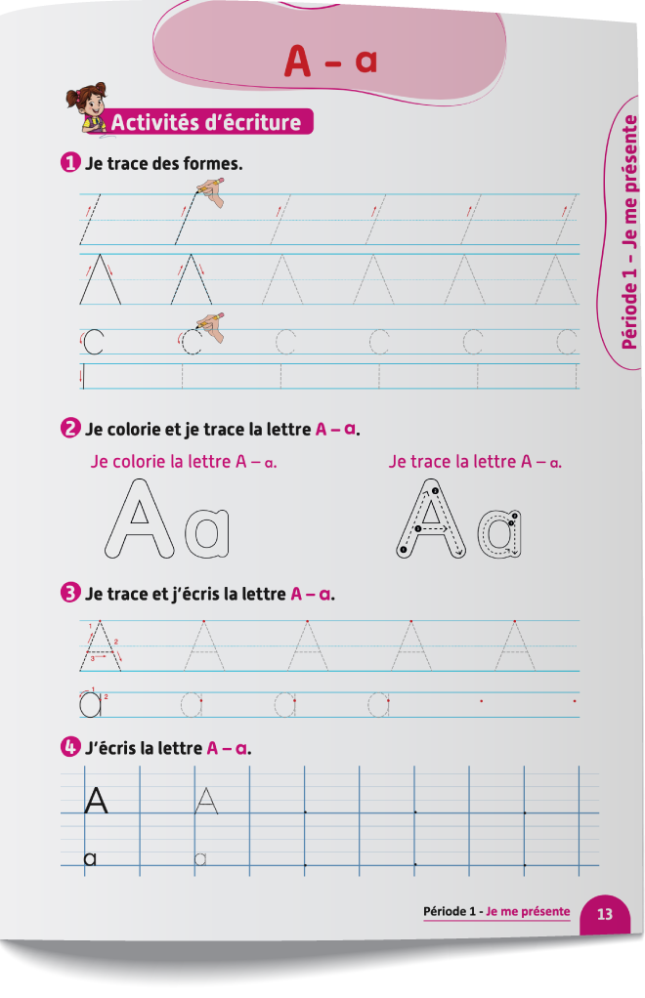
Prenez vos livrets à la page 13.

Slide 32

Écrivez la lettre a minuscule comme dans l’exemple. Je vais circuler entre les rangs pour vous aider.

Slide 33


La séance d’aujourd’hui est terminée. À la maison, recopiez la lettre sur votre cahier.

